Slide 1
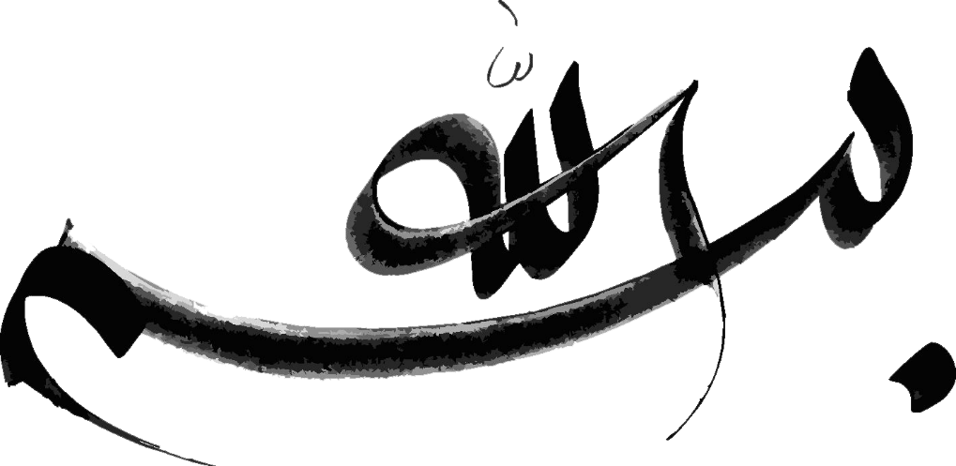
Deep Neural Network
محمد خالوئی
دانشجوی دکتری هوش مصنوعی و رباتیک دانشگاه صنعتی امیرکبیر
عضو آزمایشگاه سیستم های هوشمند چندرسانه ای دانشگاه صنعتی امیرکبیر
مسئول واحد یادگیری ژرف کارگروه کلان داده دانشگاه صنعتی شریف
دالان ارتباطی :http://ceit.aut.ac.ir/~khalooei khalooei@aut.ac.ir
مرداد 1396

Slide 2
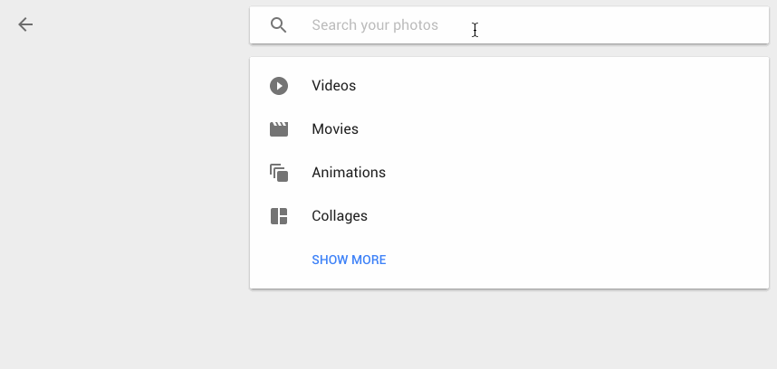
تشخیص اشیاء با رویکرد یادگیری ژرف
Object Recognition via Deep learning approach

Slide 3
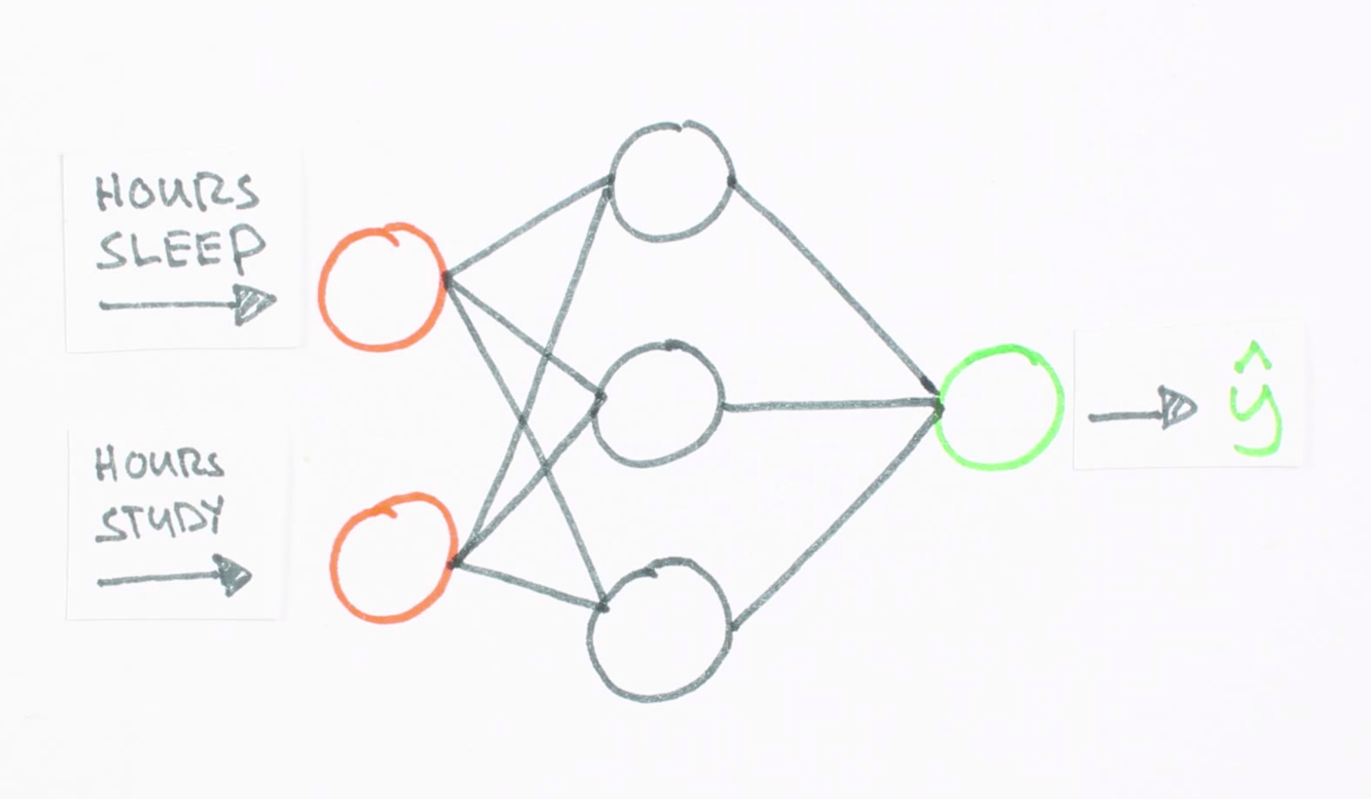
شروعی ساده همراه با مروری کوتاه ...

Slide 4
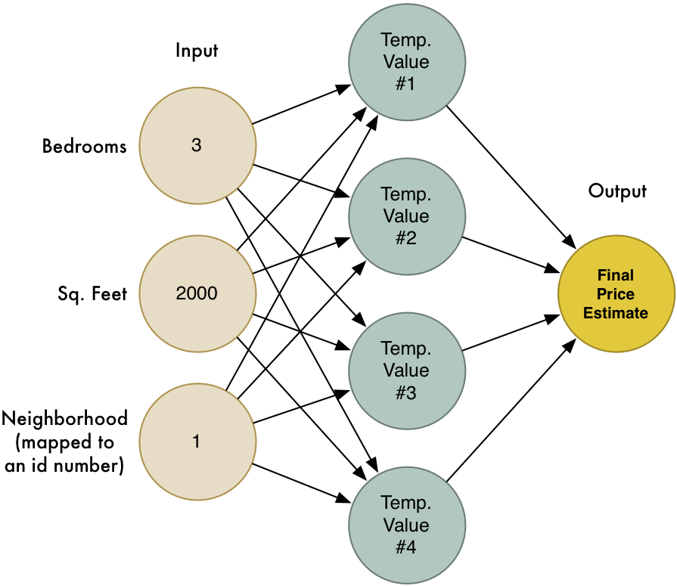
شروعی ساده همراه با مروری کوتاه ...

Slide 5
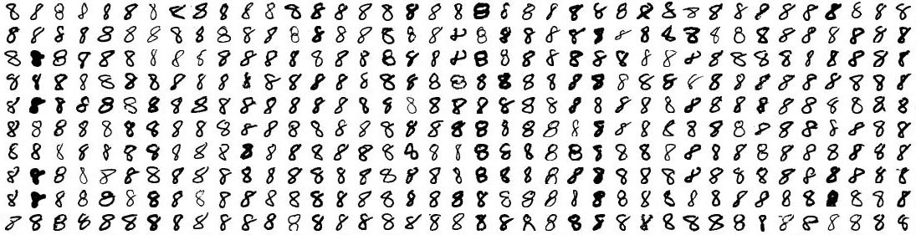
شروعی ساده همراه با مروری کوتاه ...
Some 8s from the MNIST data set

Slide 6

شروعی ساده همراه با مروری کوتاه ...

Slide 7
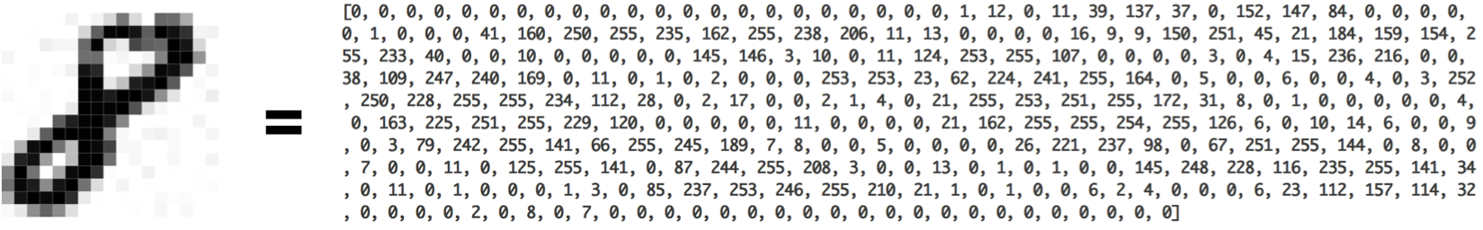
شروعی ساده همراه با مروری کوتاه ...

Slide 8
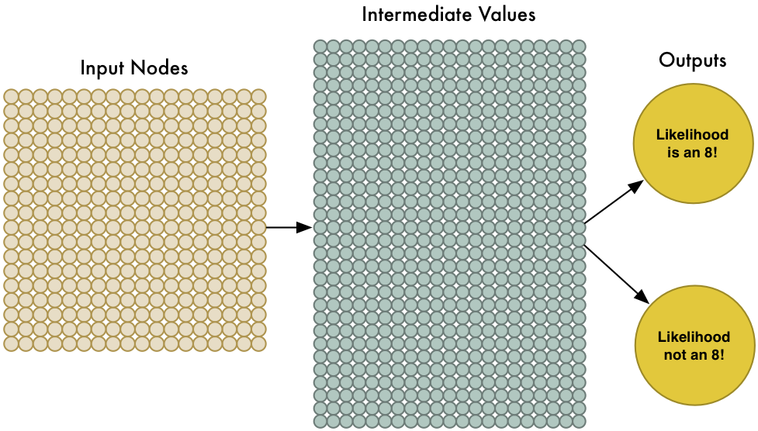
شروعی ساده همراه با مروری کوتاه ...

Slide 9
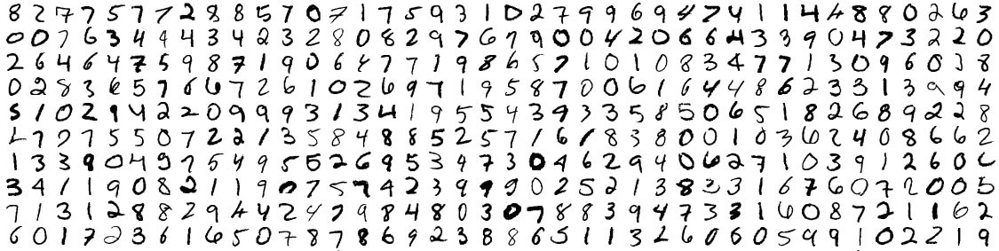
شروعی ساده همراه با مروری کوتاه ...

Slide 10
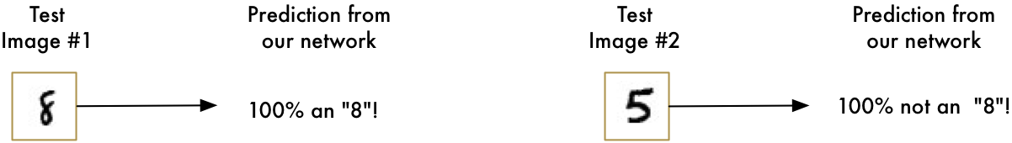
شروعی ساده همراه با مروری کوتاه ...

Slide 11
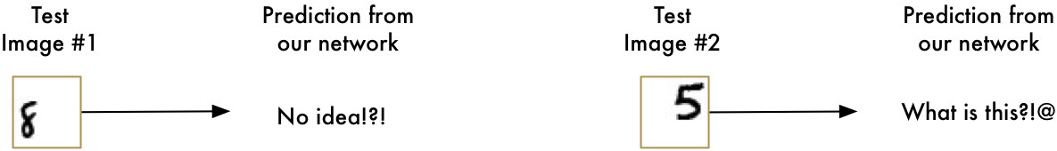
شروعی ساده همراه با مروری کوتاه ...

Slide 12
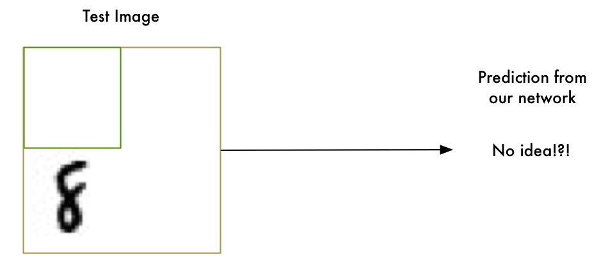
شروع بحث...
راه حل اول:: Brute force حرکتی روی کل حالات ورودی

Slide 13
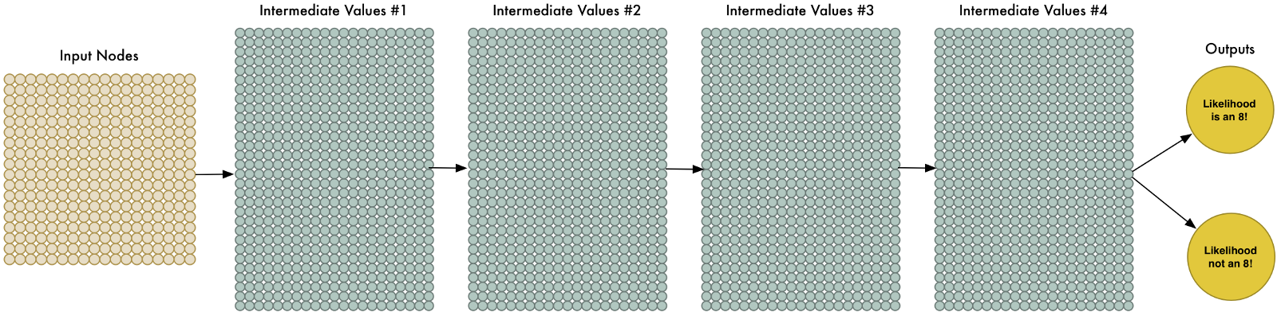
شروع بحث...
راه حل دوم:: فراهم کردن داده مورد نظر ...

Slide 14

الفاتحه الیادگیری الژرف !

Slide 15
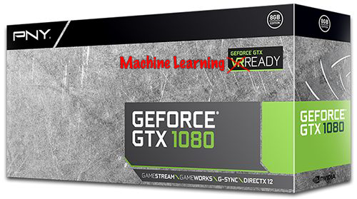
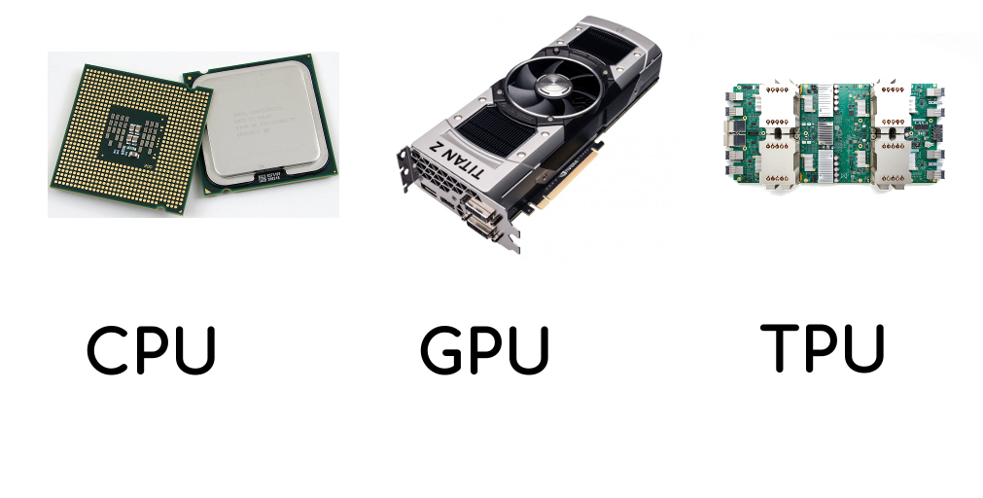
شروع بحث...
فراهم شدن فضا و منابع پردازشی ...

Slide 16
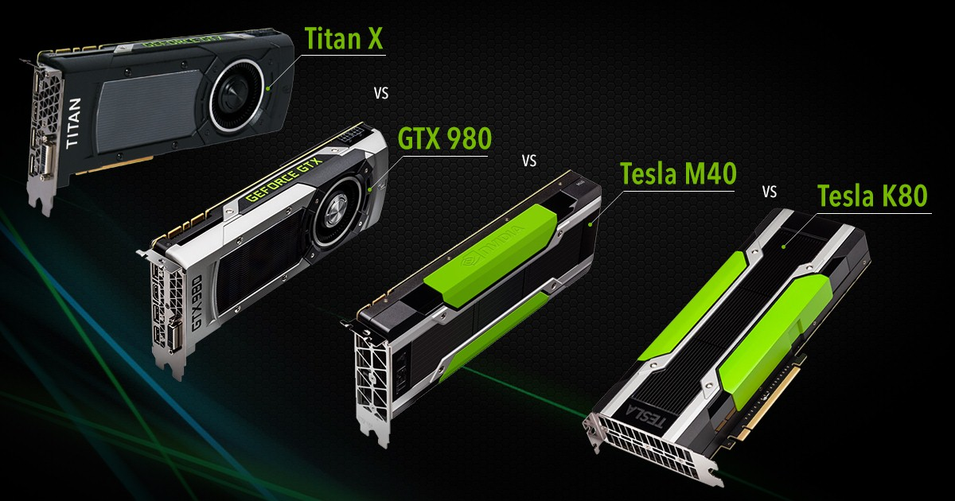
شروع بحث...
فراهم شدن فضا و منابع پردازشی ...

Slide 17

شروع بحث...
فراهم شدن فضا و منابع پردازشی ...

Slide 18

شروع بحث...
فراهم شدن بسترهای پیاده‌سازی متناسب با سخت افزار های ایجاد شده قوی ...
http://deepgadget.com/

Slide 19
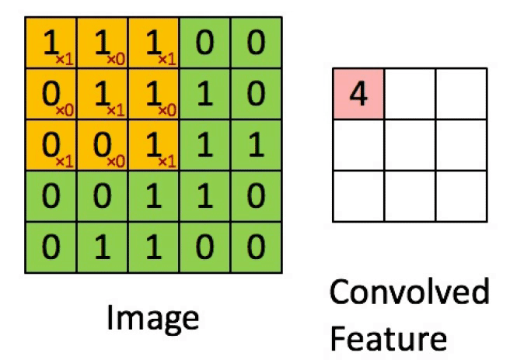
ظهور پدیده استفاده زیاد از کانولوشن ...
http://i-systems.github.io/HSE545/machine%20learning%20all/Workshop/PHMAP/02_phmap_cnn.html

Slide 20
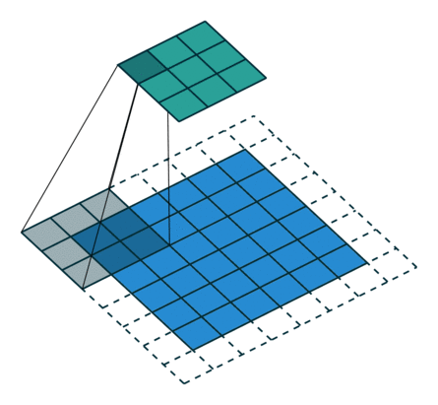
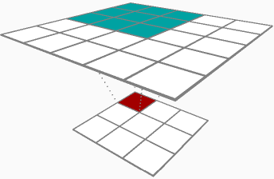
ظهور پدیده استفاده زیاد از کانولوشن ...
https://medium.com/@TejasBob/understanding-backpropagation-in-convolution-layer-in-convnets-ac0793fe59cf
http://bskog.com/ai/2017/09/25/convolutional-arithmetic-tutorial/

Slide 21
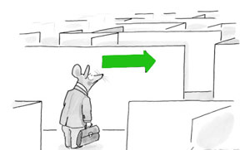
برگردیم به صورت مسئله خودمون...

Slide 22
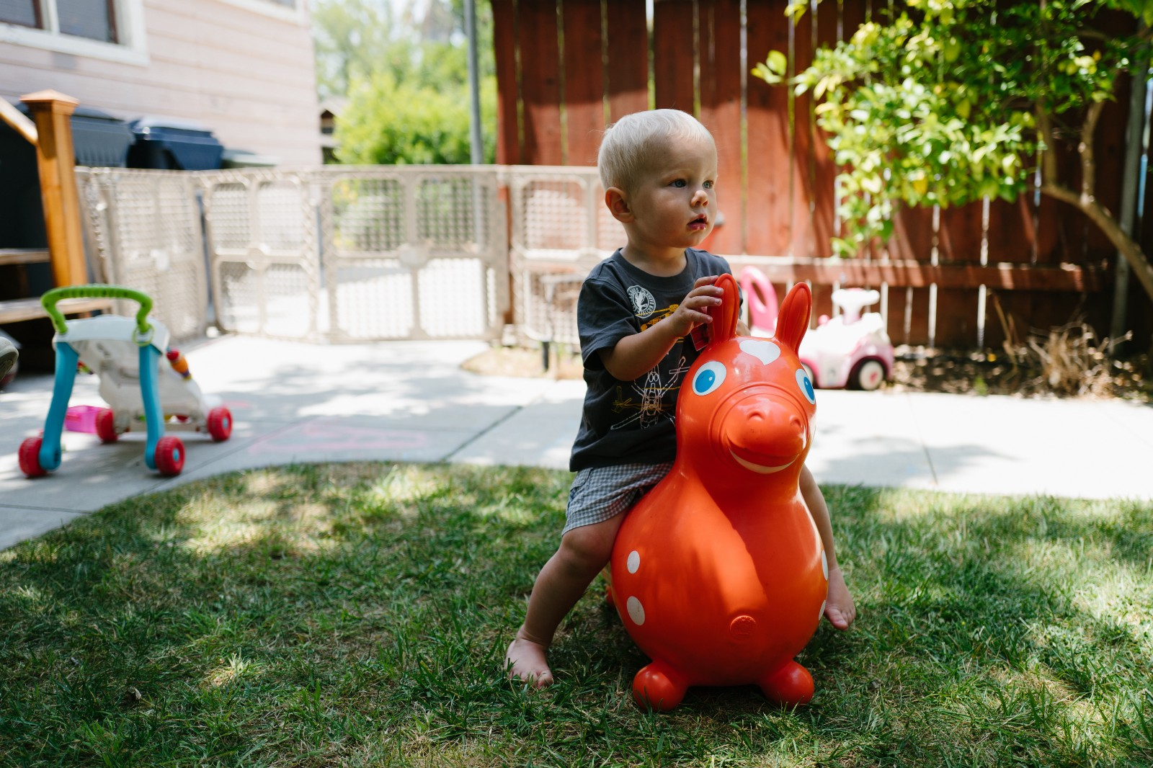
تشخیص اشیاء با رویکرد یادگیری ژرف
Object Recognition via Deep learning approach
سطح زمین با چمن و بتن پوشیده شده
یک بچه وجود دارد
بچه روی اسب بادی نشسته است
اسب بادی روی چمن میباشد
...
The ground is covered in grass and concrete
There is a child
The child is sitting on a bouncy horse
The bouncy horse is on top of the grass

Slide 23
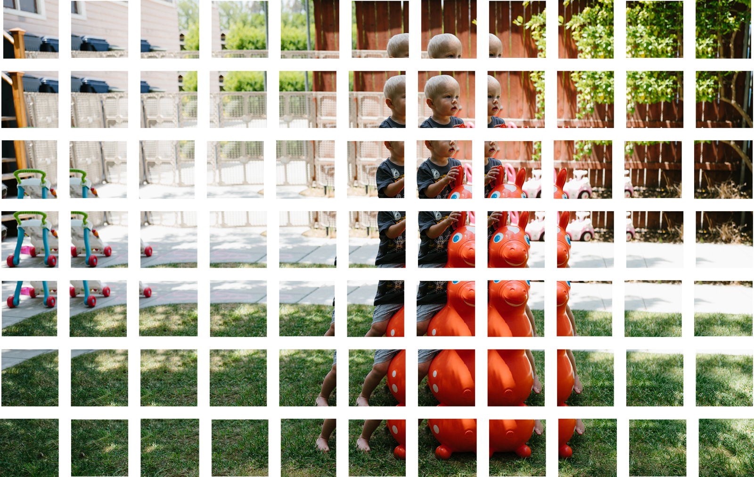
گام 1: تجزیه عکس به تصاویر کوچکتر همراه با همپوشانی ...
Step 1: Break the image into overlapping image tiles
Notes:
Step 1: Break the image into overlapping image tiles

Slide 24
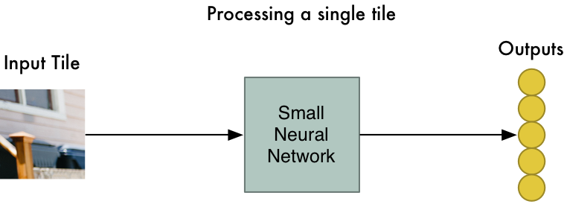
گام 2: تزریق هر عکس کوچک به شبکه موردنظر...
Step 2: Feed each image tile into a small neural network
Notes:
Step 1: Break the image into overlapping image tiles

Slide 25
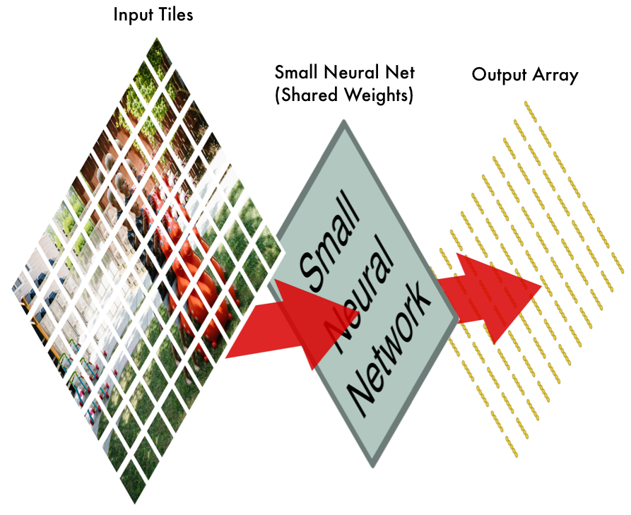
گام 3: ذخیره نتایج هر عکس کوچک در یک آرایه ..
Step 3: Save the results from each tile into a new array
Notes:
Step 1: Break the image into overlapping image tiles

Slide 26
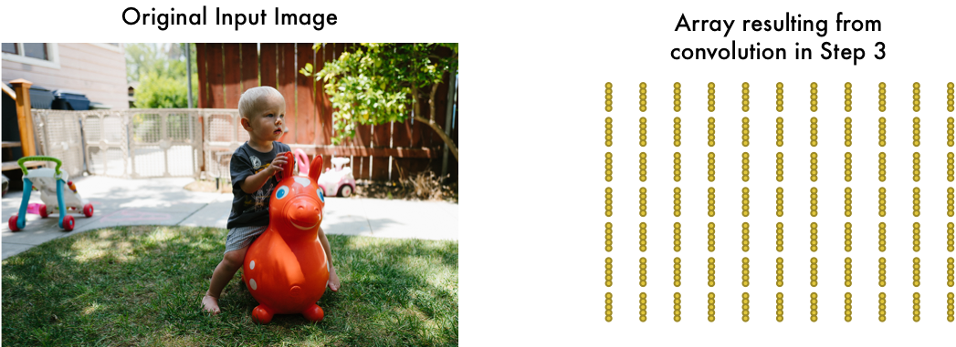
گام 4: انجام عملیات DownSampling
Step 4: Downsampling
To reduce the size of the array, we downsample it using an algorithm called max pooling
Notes:
To reduce the size of the array, we downsample it using an algorithm called max pooling

Slide 27
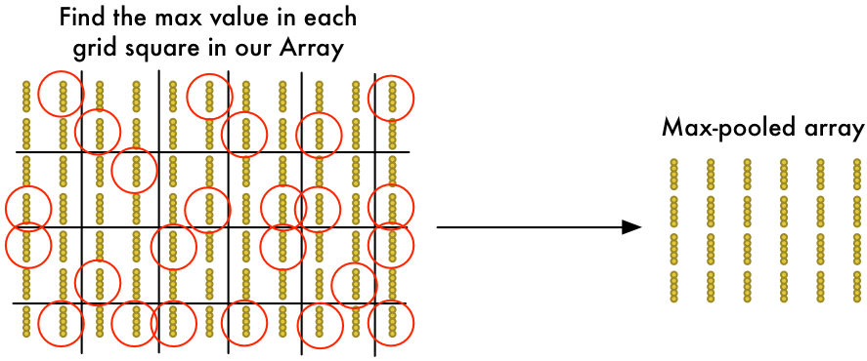
گام 4: انجام عملیات DownSampling
Step 4: Downsampling :: Max pooling
To reduce the size of the array, we downsample it using an algorithm called max pooling
Notes:
To reduce the size of the array, we downsample it using an algorithm called max pooling

Slide 28
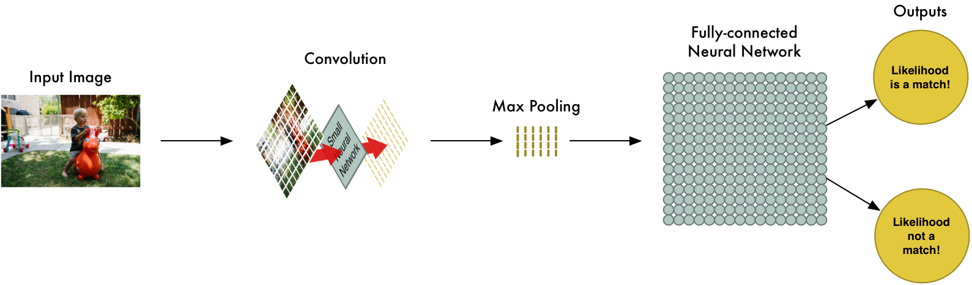
گام نهایی: پیشبینی ...
Final step: Make a prediction
Notes:
To reduce the size of the array, we downsample it using an algorithm called max pooling

Slide 29
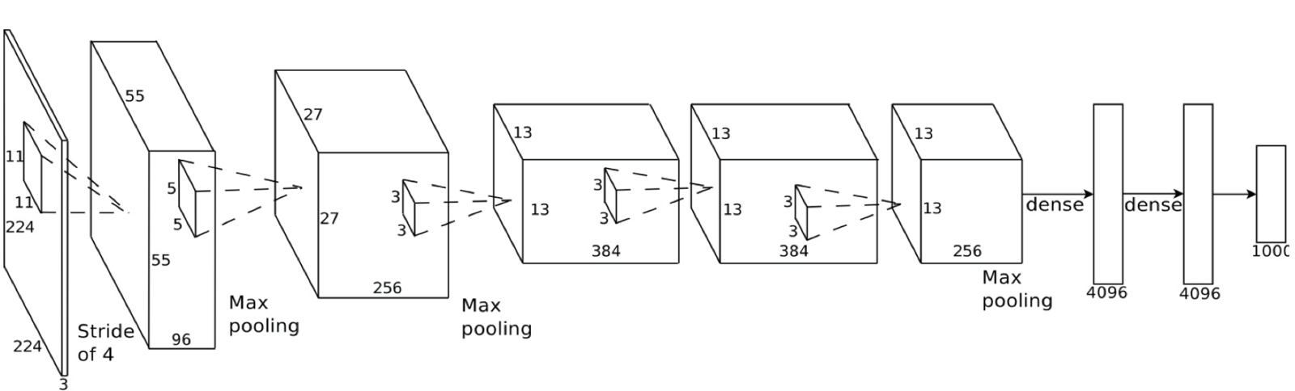
معمولا مراحل مختلف دیگری نیز در برخی شبکه ها هست ...
Adding Even More Steps
Notes:
To reduce the size of the array, we downsample it using an algorithm called max pooling

Slide 30

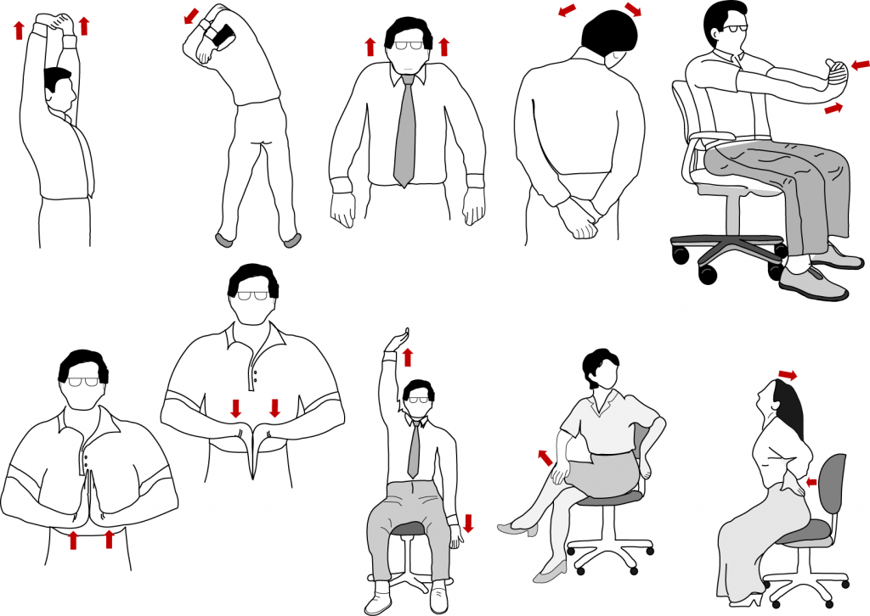

استراحت و پرسش و پاسخ ...

Slide 31
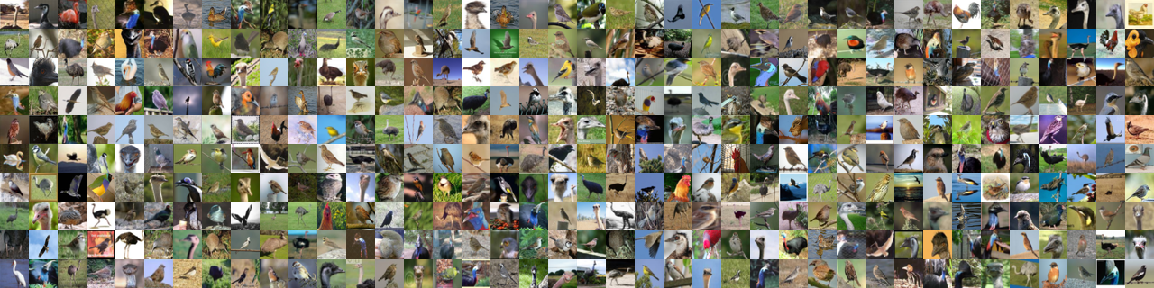
تعریف یک پروژه ...

Slide 32
پیاده سازی رده‌بند پرنده ...
Bird Classifier
مجموعه داده CIFAR10 :: شامل 6000 تصویر پرنده و 52000 تصویر در کلاس های دیگر

Slide 33
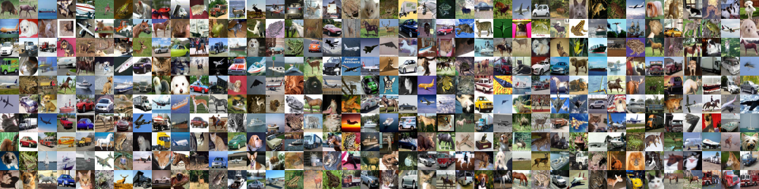
پیاده سازی رده‌بند پرنده ...
Bird Classifier
مجموعه داده CIFAR10 :: شامل 6000 تصویر پرنده و 52000 تصویر در کلاس های دیگر

Slide 34
کدنویسی ...

Slide 35

Thank you!
Mohammad KHalooei
PhD student at Amirkabir University of Technology- Tehran Polytechnic
Laboratory of Intelligence and multimedia processing (limp.aut.ac.ir)
Big data work group at Sharif University of Technology (bigdataworkgroup.ir)
http://ceit.aut.ac.ir/~khalooei
khalooei@aut.ac.ir
Dec 2017

